Slide 1
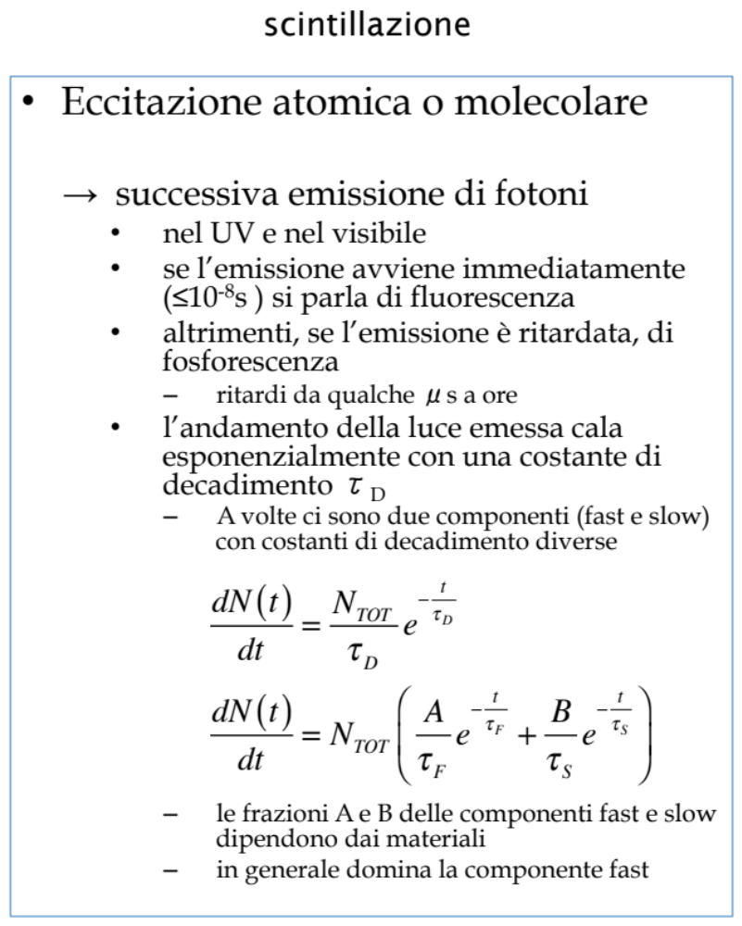

Slide 2
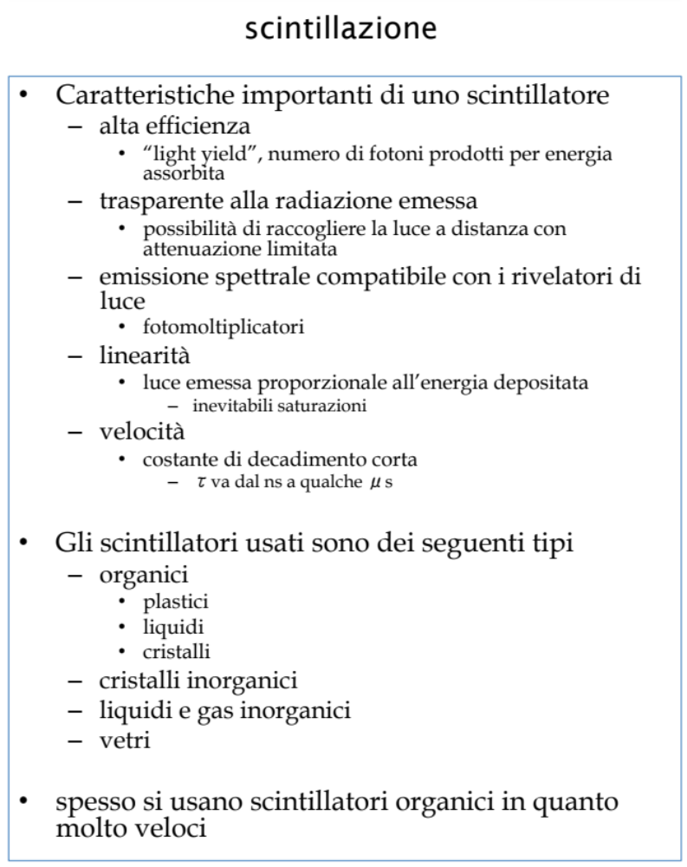

Slide 3
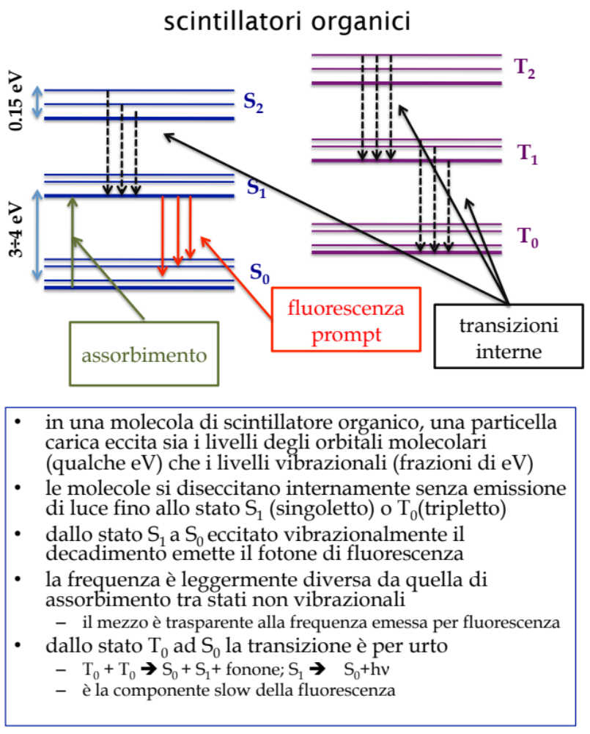
0,025 eV termico
tutte le molecole
a S₀₀

Slide 4
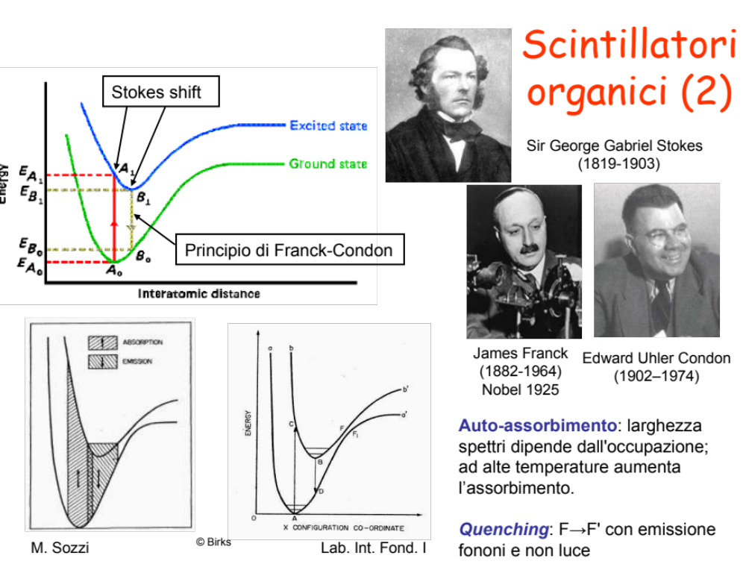

Slide 5
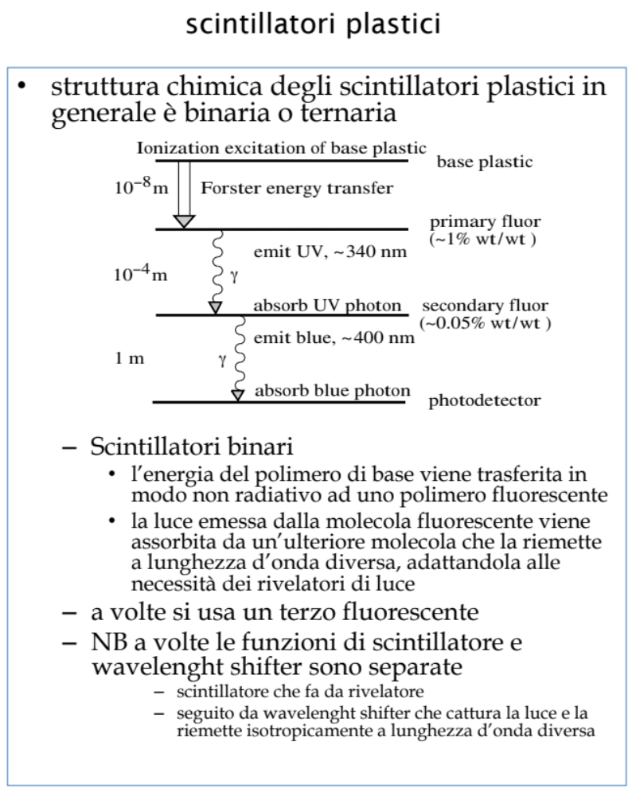
soluzioni di scintillatori
organici in plastici solventi
solidi (polistirene).
Energia assorbita dal
solvente, trasferita alle
molecole scintillanti che
emettono in un punto.
un terzo componente
wave shifter per aggiustare
l’emissione al fotorivelatore

Slide 6
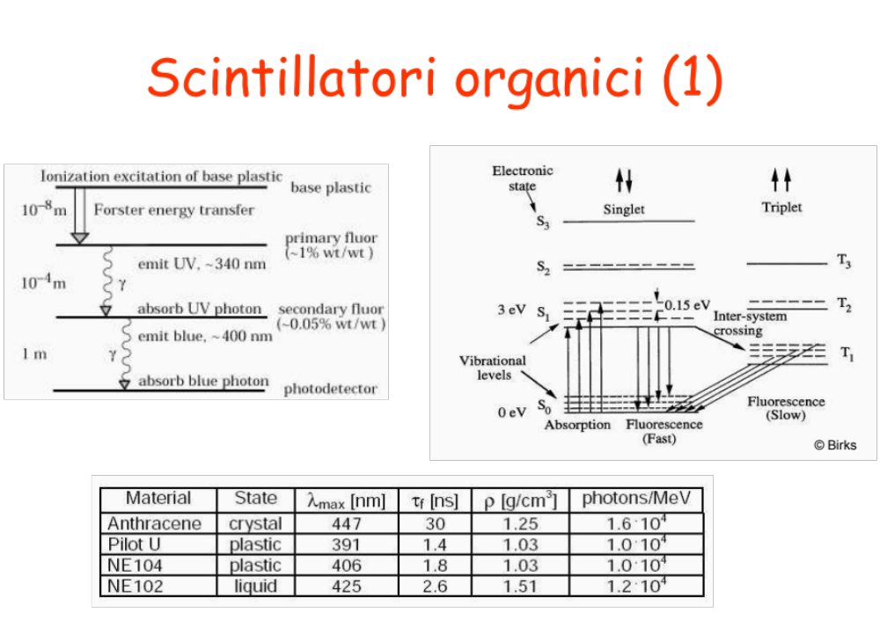

Slide 7
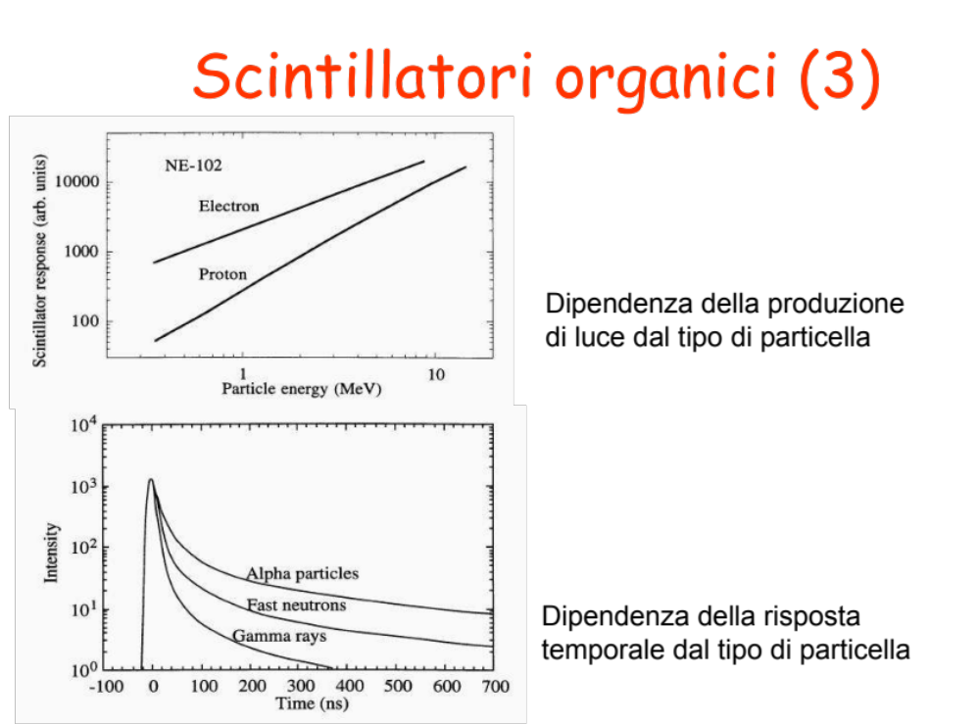

Slide 8
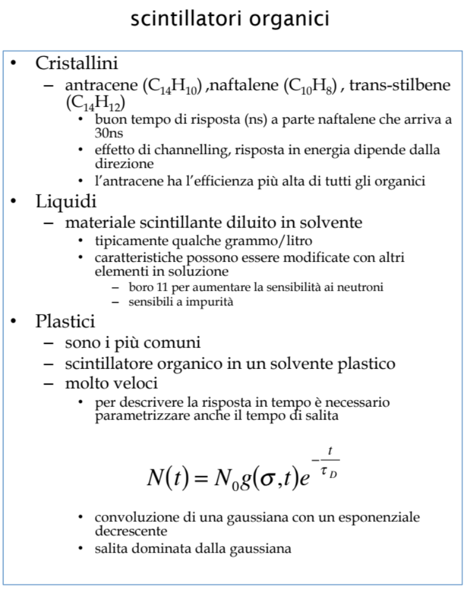

Slide 9
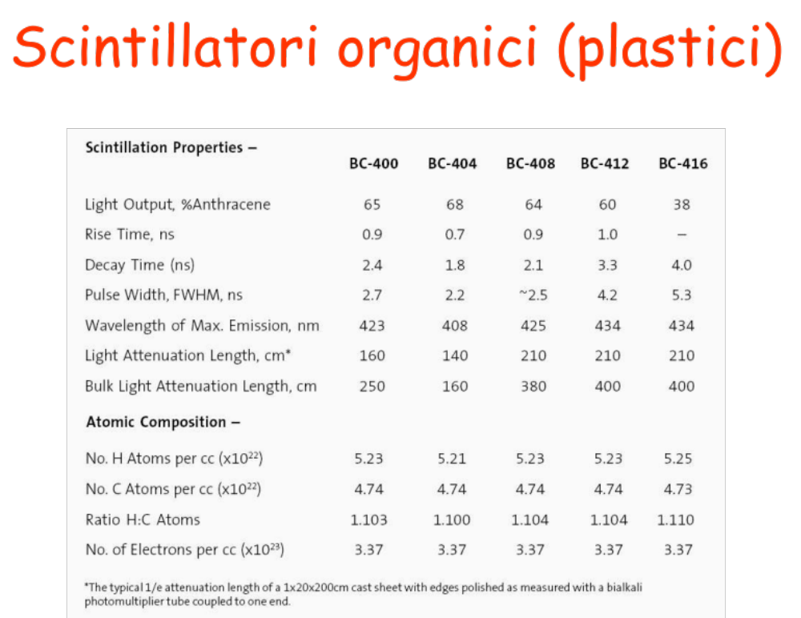

Slide 10
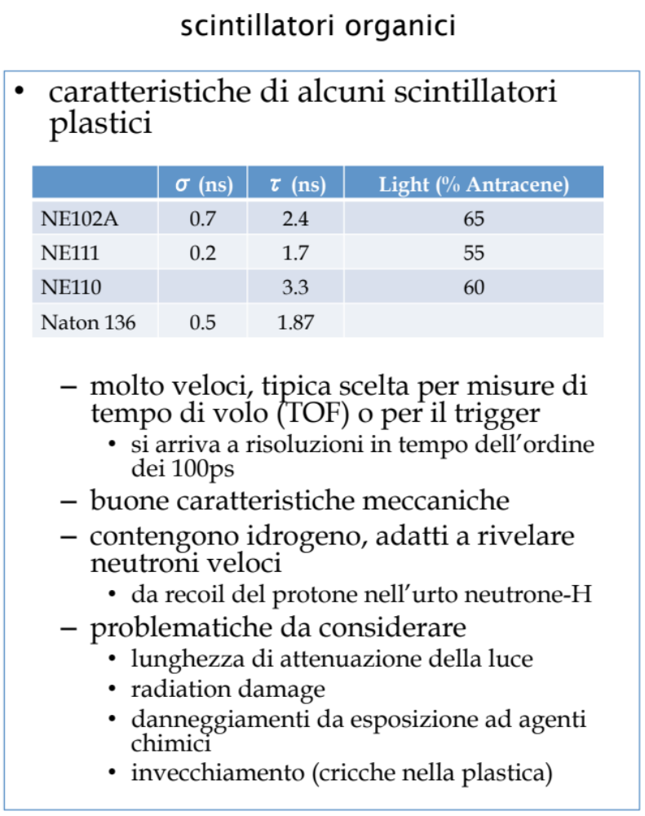

Slide 11
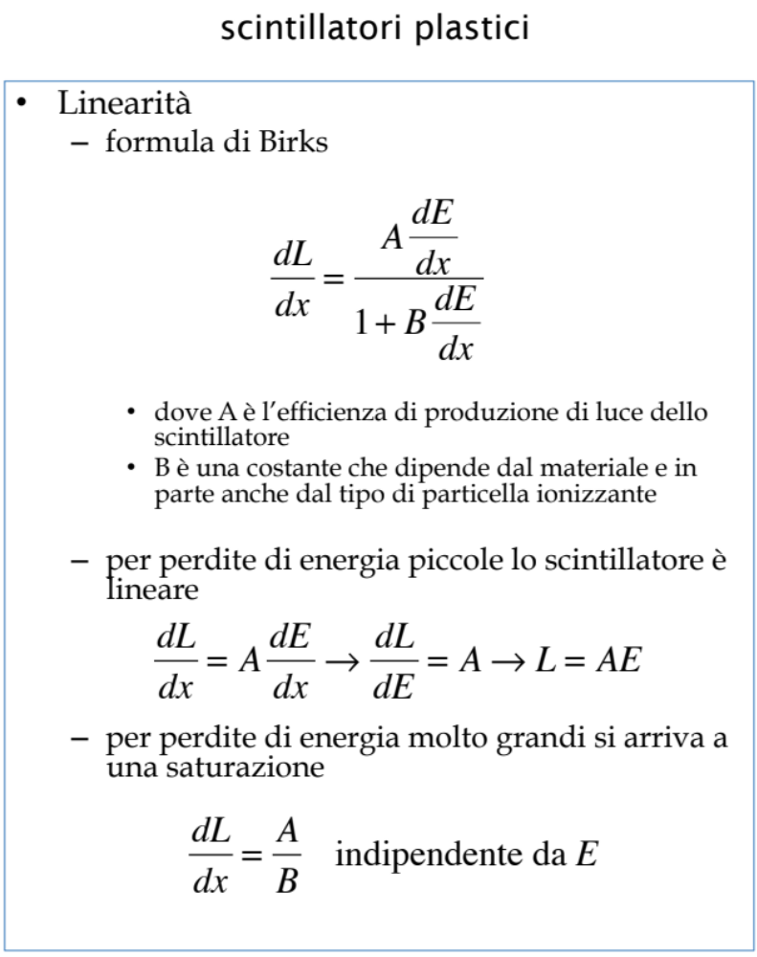

Slide 12
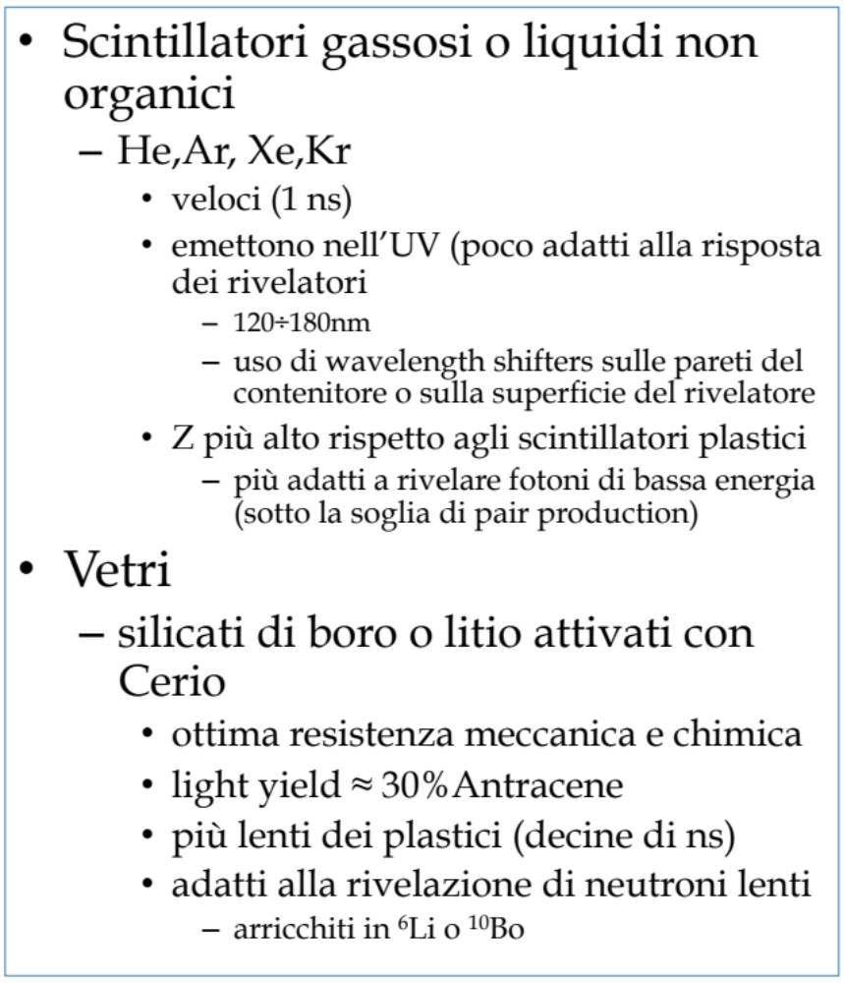

Slide 13
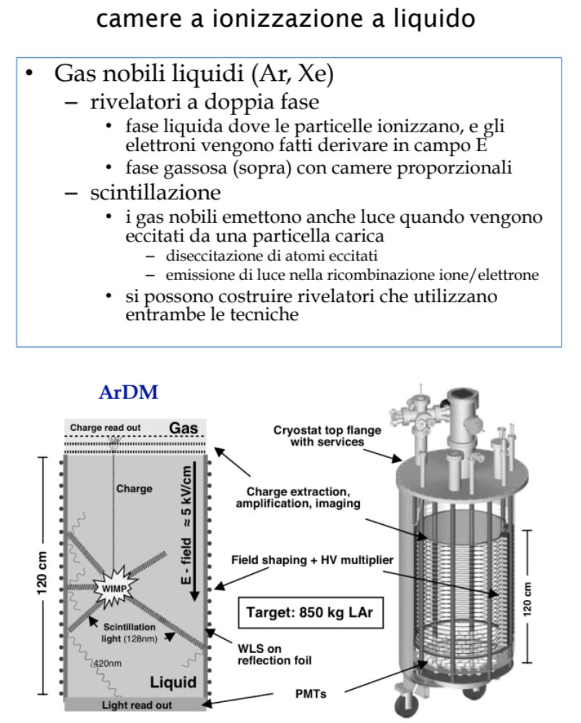

Slide 14
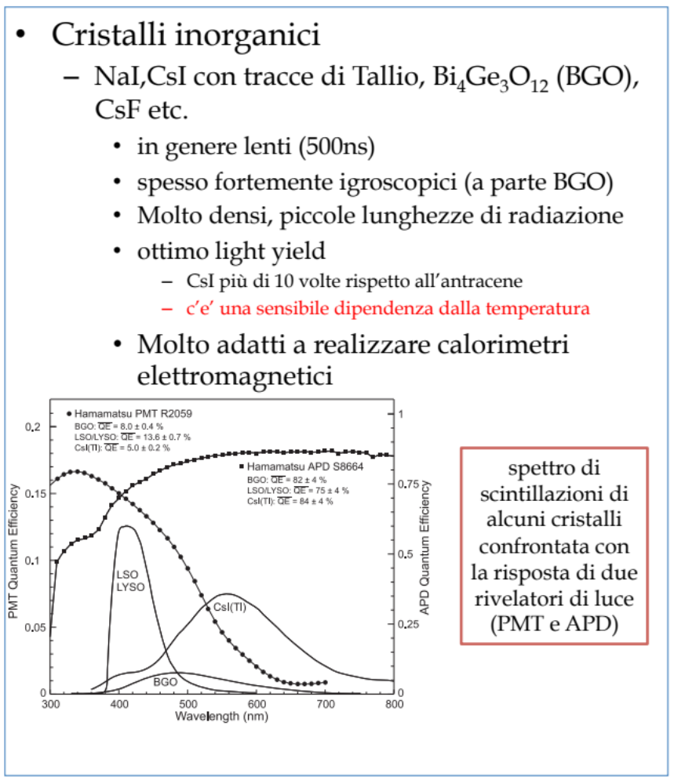

Slide 15
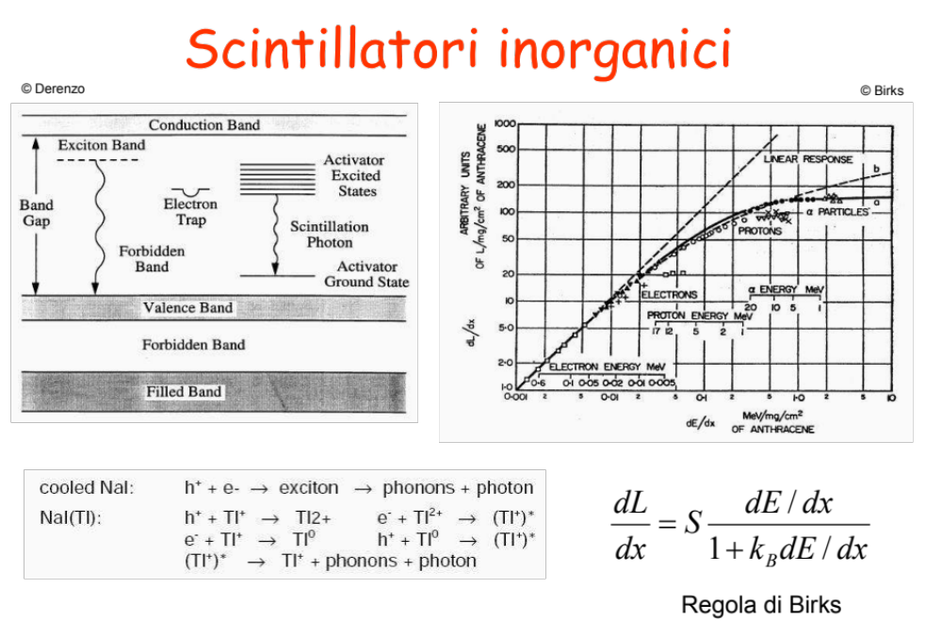

Slide 16
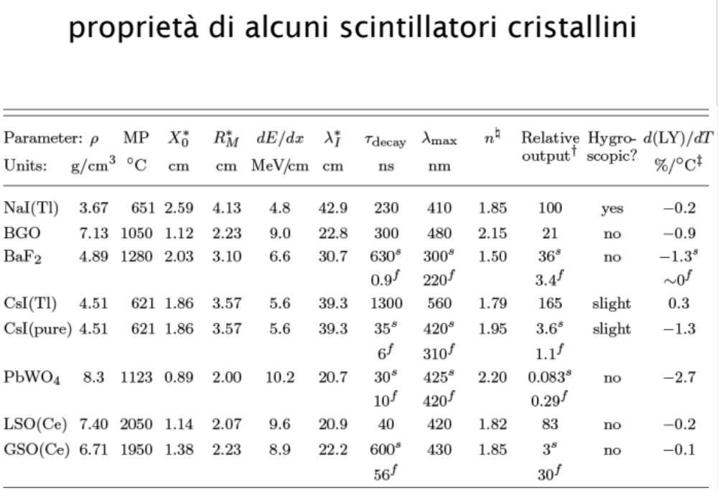

Slide 17
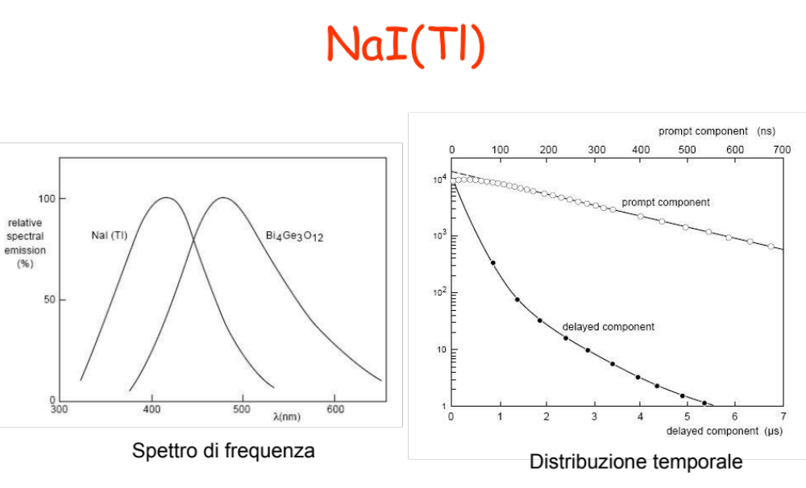

Slide 18
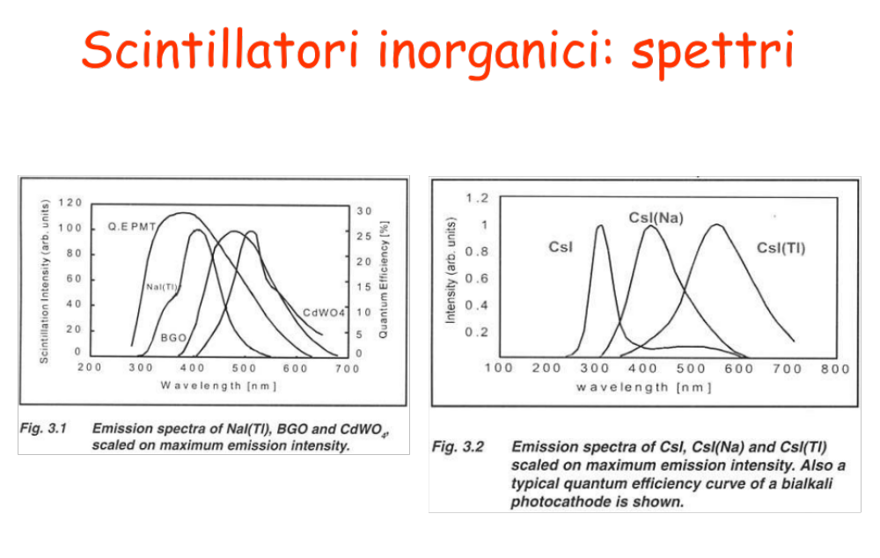

Slide 19
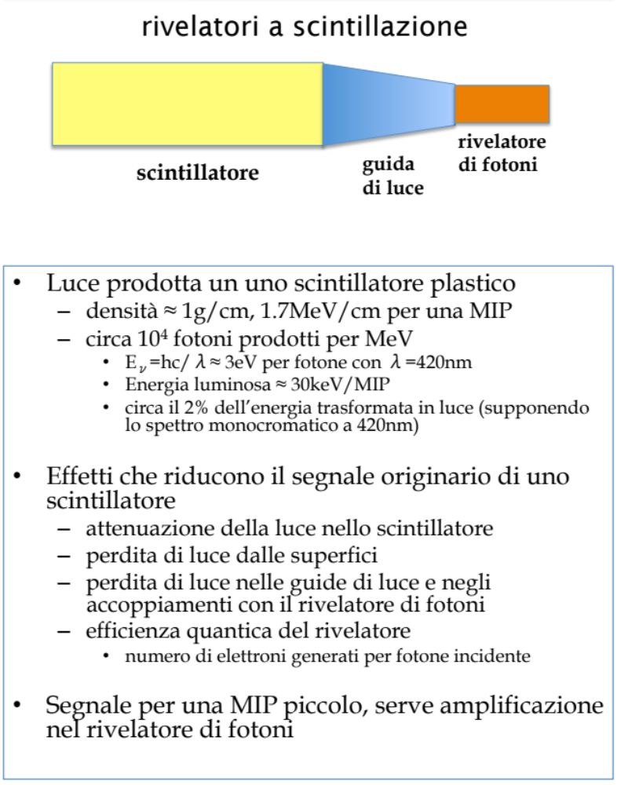

Slide 20
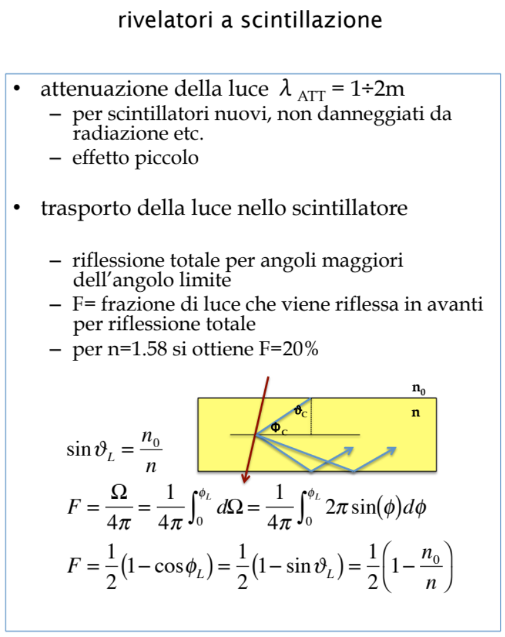

Slide 21
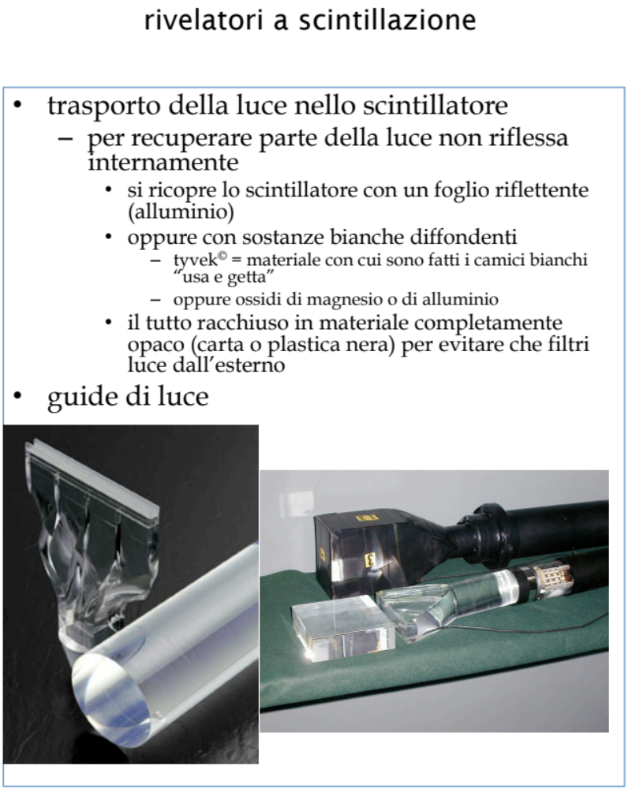

Slide 22
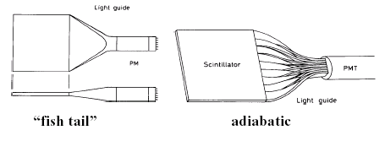
Guide di luce
Lettura della luce di scintillazione.
Normalmente la luce di scintillazione viene letta tramite un fototubo. Bisogna quindi adattare sia geometricamente che spettralmente la luce di scintillazione allo spettro e dimensioni del PM.
  Guide di luce: la luce viene trasferita tramite riflessione totale. Gli indici di rifrazione della guida e dello scintillatore sono praticamente uguali.

Slide 23
Guide di luce
Trasmissione della luce attraverso guide di luce
Quando si accoppia uno scintillatore ad un fototubo la tentazione di adattare uno scintillatore di grossa area ad un piccolo fototubo è grande. In questo modo si risparmierebbe notevolmente (Ad esempio usando come rivelatori dei fotodiodi che costano pochissimo).
Ma qual è l’efficienza di trasmissione della luce?
L’efficienza di trasmissione della luce è limitata da:
L’angolo di riflessione totale
Conservazione dello spazio delle fasi (teorema di Liouville)

Slide 24
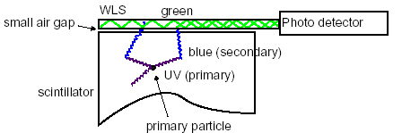
Guide di luce
Barre di wavelength shifter (WLS)
Per grandi aree si usano sbarrette di BBQ, Y7, K27. Assorbono sui 400nm e riemettono sui 500 nm. Hanno una lunghezza di assorbimento per lo spettro emesso (~500nm) fino a 10 m.

Slide 25
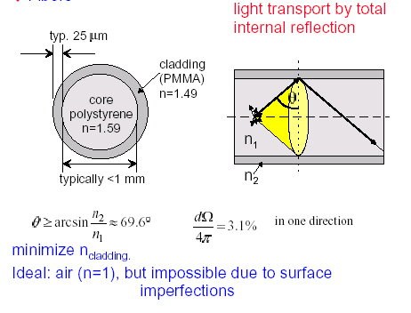
Guide di luce
Fibre (polistirene n=1.59)

Slide 26
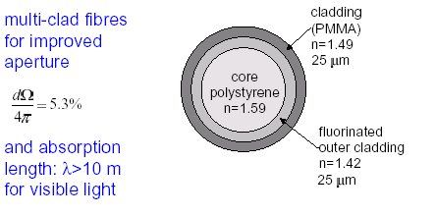
Guide di luce
Conviene usare un cladding (guaina) con l’indice di rifrazione il più piccolo possibile per massimizzare la luce raccolta per riflessione totale.

Slide 27
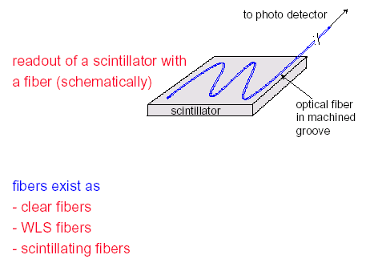
Guide di luce
Le fibre sono spesso usate per ragioni di geometria in calorimetri a sampling.

Slide 28
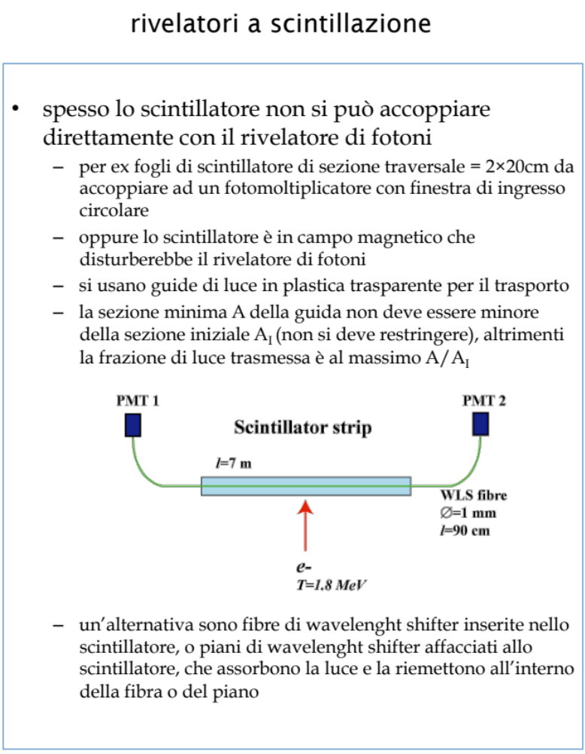

Slide 29
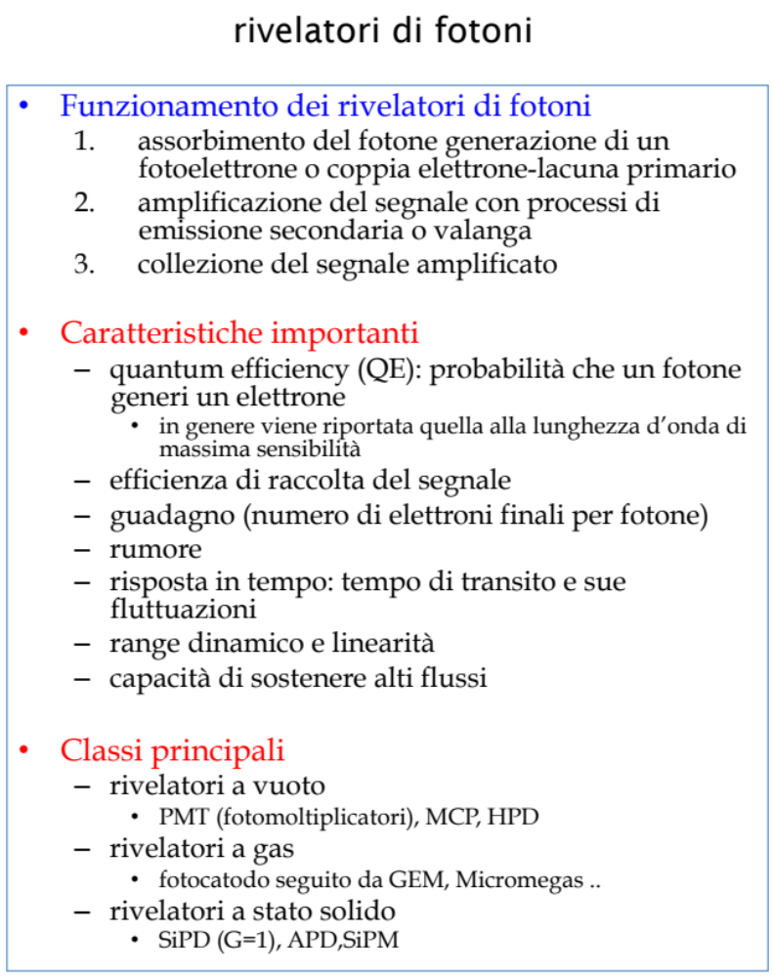

Slide 30
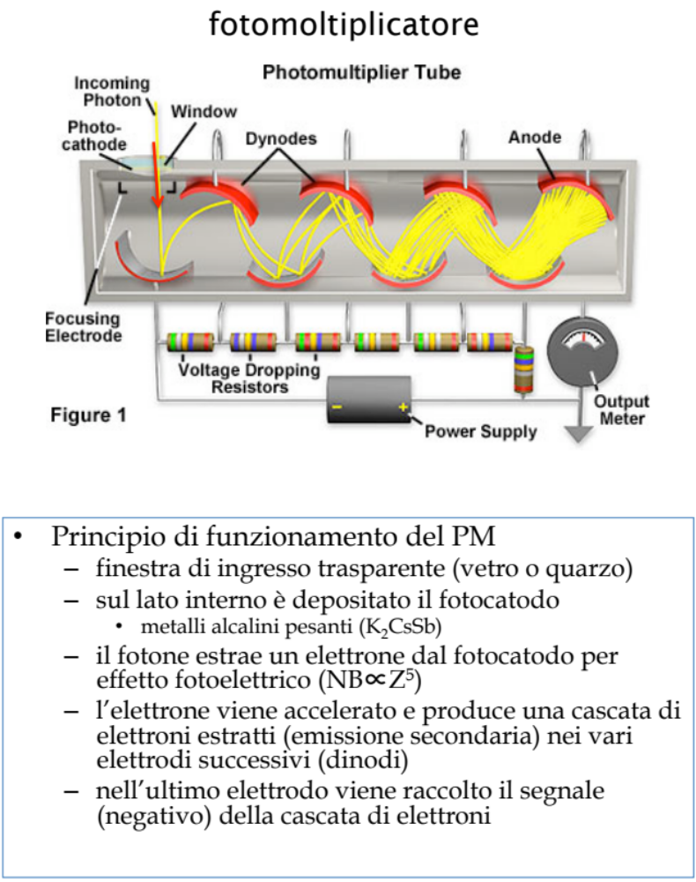

Slide 31
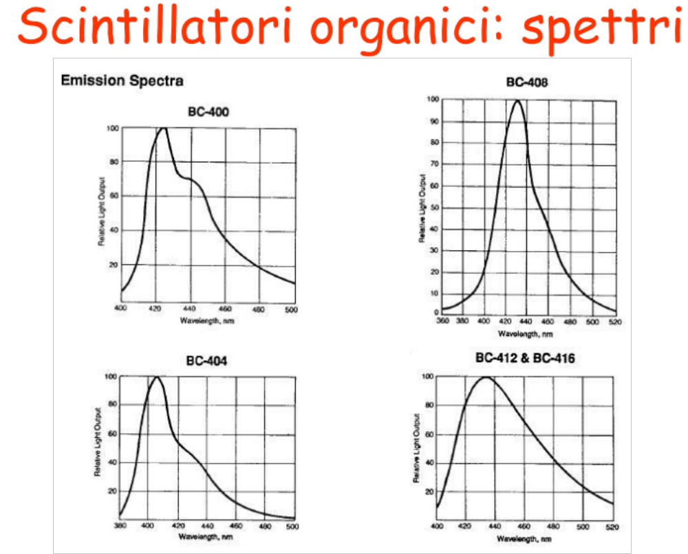

Slide 32
